Slide 1
Welkom VWO 5.

Slide 2
Agenda:
Terugblik vorige les:
Grafisch en rekenkundig maximale winst berekenen op een markt van volkomen concurrentie.

Slide 3
Terugblik vorige les:
We hebben een blik geworpen op de marktvorm: volledige mededinging/ volkomen concurrentie.
Er was hier sprake van veel aanbieders/veel vragers.
Individuele aanbieder heeft geen invloed op de prijs.
Homogeen product.
Vrije toe en uittreding.
Een transparante markt.
De prijs komt tot stand waar vraag en aanbod aan elkaar gelijk zijn. Tenslotte als Qa > Qv zal de prijs dalen zodat ze hun producten kunnen verkopen. Als Qv > Qa zal de prijs stijgen aangezien er een tekort aan producten is, en de aanbieder het product duurder kunnen maken zonder dat het klanten kost.

Slide 4
Vandaag gaan we opzoek naar maximale winst. Dit gaan zowel grafisch als rekenkundig aanpakken.
Even wat oude kennis van vorige jaar ophalen.
Q staat voor?
De afzet/de hoeveelheid.
P staat voor?
Prijs.
Wanneer je P en Q weet kan je TO berekenen door?
P * Q.
MO staat voor?
Marginale opbrengst. ( de opbrengst van 1 extra product)
Als de prijs constant is (in markt van volkomen concurrentie) , is de marginale opbrengst gelijk aan de prijs.

Slide 5
De kosten kant.
Bij de kostenkant hebben we de afkorting TVK/TCK/TK/GTK en MK.
TVK staat voor?
Totale variabele kosten.
TCK staat voor? Totale constanten kosten.
TK staat voor?
Totale kosten
GTK staat voor?
Gemiddelde totale kosten
MK staat voor?
Marginale kosten ( de kosten voor het maken van 1 extra product).

Slide 6
Hoe berekenen we TK?
TCK + TVK.
Hoe berekenen we TCK als GCK gegeven is?
GCK * Q.
Hoe berekenen we GCK als TCK en Q gegeven zijn?
TCK / Q = GCK.
Hoe bereken we TVK als GVK gegeven is?
GVK * Q
Hoe bereken we GVK als TVK en Q gegeven zijn?
TVK / Q = GVK
TK / Q = GTK.
MK was de marginale kosten, waren de kosten voor het maken van 1 extra product. Vaak kunnen we dit aflezen, je kan dit ook berekenen door te kijken hoe hoog de kosten zijn bvb bij 10 stuks en bij 11 stuks, de toename van de kosten is de MK bij 10 stuks.

Slide 7
Hoe bereken we de winst?
Totale omzet – totale kosten = totale winst (TO – TK = TW)
Wanneer is deze maximale, bij de hoeveelheid verkochten stuks waar MO = MK.
Tenslotte de verkopen van 1 extra product leveren dan net zoveel op als de kosten van 1 extra product.
Let op bij MO = MK weet je altijd alleen de Q.
ALTIJD ALLEEN DE Q. alleen de hoeveelheid, de prijs moet je dan of gaan berekenen of grafisch aflezen.

Slide 8
Maak opgave 1.5
10
9
8
5
6
7
4
3
1
2
Hiervoor 10 minuten de tijd.
De eerste 6 minuten lees/werk je zelfstandig.
Daarna mag je overleggen.
Ik loop langs om vragen te beantwoorden.
Eerder klaar?
Verder met 1.6

Slide 10
Laten we even langs de figuren gaan.
We hebben te maken met een mark van volledige mededinging/volkomen concurrentie.
De prijs wordt dus bepaald door het evenwicht van de totale vraag en aanbod. Dit zien we in figuur A.
Kledingzaak Black streeft maximale winst na, dat is bij het punt waar MO = MK. Tenslotte zolang MO > dan MK gaat hij meer producten verkopen, zodra MK > MO stopt hij met het verkopen want dan neem zijn winst af.
We zien in figuur B dat dit is bij 30 stuks. (BIJ MO = MK weten we altijd alleen de hoeveelheid!!!!, nog niet de maximale winst).
Om de totale winst te berekenen gebruiken de we gevonden hoeveelheid (in dit geval 30, en kunnen we de TO en de TK berekenen).
We kunnen het nu aan grafisch aflezen in figuur C. we zijn dat bij een hoeveelheid van 30 de TO = 600, de TK gelijk is aan 400, dus de winst 600-400 = 200

Slide 11
Maak opgave 1.6
5
4
3
1
2
Hiervoor 5 minuten de tijd.
De eerste 3 minuten lees/werk je zelfstandig.
Daarna mag je overleggen.
Ik loop langs om vragen te beantwoorden.
Eerder klaar?
Verder met 1.7

Slide 12
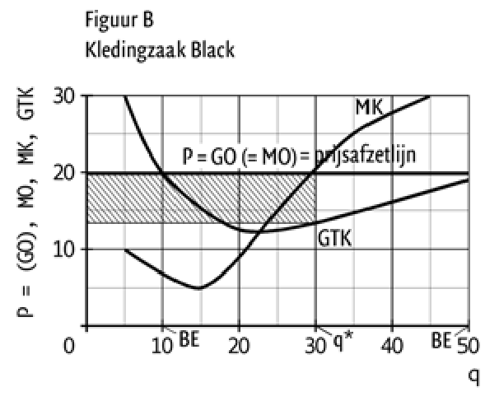

Slide 13
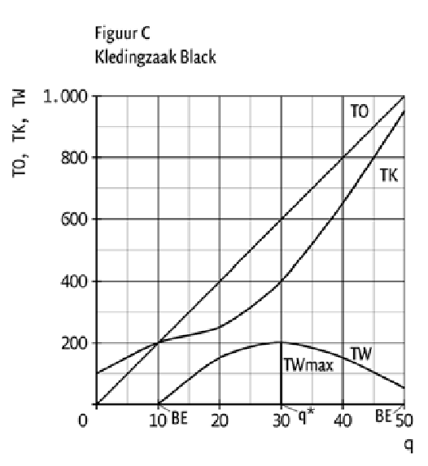

Slide 14
Toetredende aanbieders.
Black maakte winst door merkloze T-shirts aan te bieden.
Wat gebeurd er als andere kledingzaken die geen merkloze T-shirts dit zien?
Die gaan toetreden.
Gevolg: het aanbod neemt toe, bij gelijkblijvende vraag, dalende prijs (tenslotte meer concurrentie)
Dit proces gaat door totdat er geen winst meer wordt gemaakt.
De kledingzaken blijven merkloze T-shirts dan aanbieden aangezien ze geen verlies erop maken en een vergoeding krijgen (deze vergoeding zit in de totale kosten opgenomen als ondernemers loon).

Slide 15
Maak opgave 1.7
5
4
3
1
2
Hiervoor 5 minuten de tijd.
De eerste 3 minuten lees/werk je zelfstandig.
Daarna mag je overleggen.
Ik loop langs om vragen te beantwoorden.
Eerder klaar?
Verder met 1.7

Slide 17
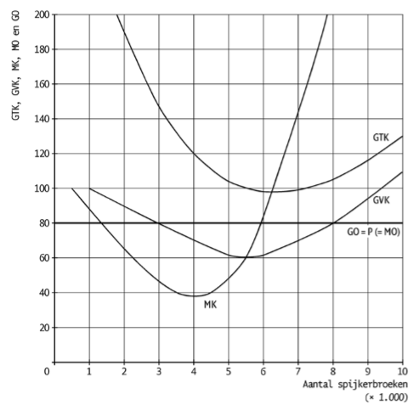

Slide 18
Terugblik afgelopen les:
We hebben vandaag bekeken hoe wiskundig als grafisch de maximale winst berekend kan worden van een onderneming die op een markt opereert van volledige mededinging/volkomen concurrentie (2 benamingen voor dezelfde definitie).
De vraag een aanbod (Qa/Qv) bepalen de prijs in het punt waar ze elkaar snijden (figuur 1.2 A).
Wanneer MO = MK kunnen we herleiden bij hoeveel stuks de winst maximaal is (figuur B)
Met deze hoeveelheid kunnen we de TO aflezen/berekenen. De TK aflezen/berekenen en zo de TW aflezen/berekenen.

